Slide 1


Playing while Waiting & Nordland-Games
Wie die wahrgenommene Wartezeit in
Warteschlangen durch “Warteschlangen-Spiele“
beeinflusst werden kann
Thesis & Projekt von Steffen Kahl
Matrikelnummer: 48100137
Studiengang: Game Design
Erstprüfer: Prof. Dr. Lauritz Lipp
Zweitprüfer: Kevin Hagen
Abgabedatum: 12.04.2023
Bachelor Präsentation | Steffen Kahl | 48100137

Slide 2
INHALT
1 – Leitfrage
2 – Motivation
3 – Thesis
– Projekt
– Ausstellung
– Fazit
– Ausblick
Bachelor Präsentation | Steffen Kahl | 48100137

Slide 3
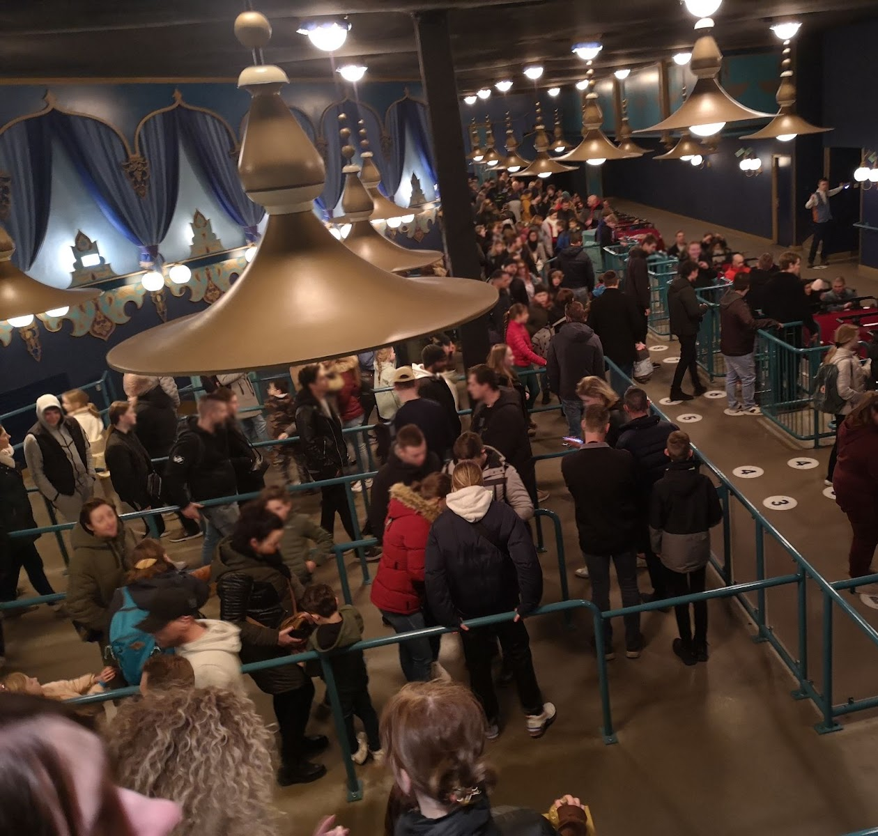

Leitfrage
1
„Wie kann die wahrgenommene Wartezeit in Warteschlangen durch Warteschlangenspiele beeinflusst werden?“
Bachelor Präsentation | Steffen Kahl | 48100137
Foto: Steffen Kahl, Efteling 2022

Slide 4
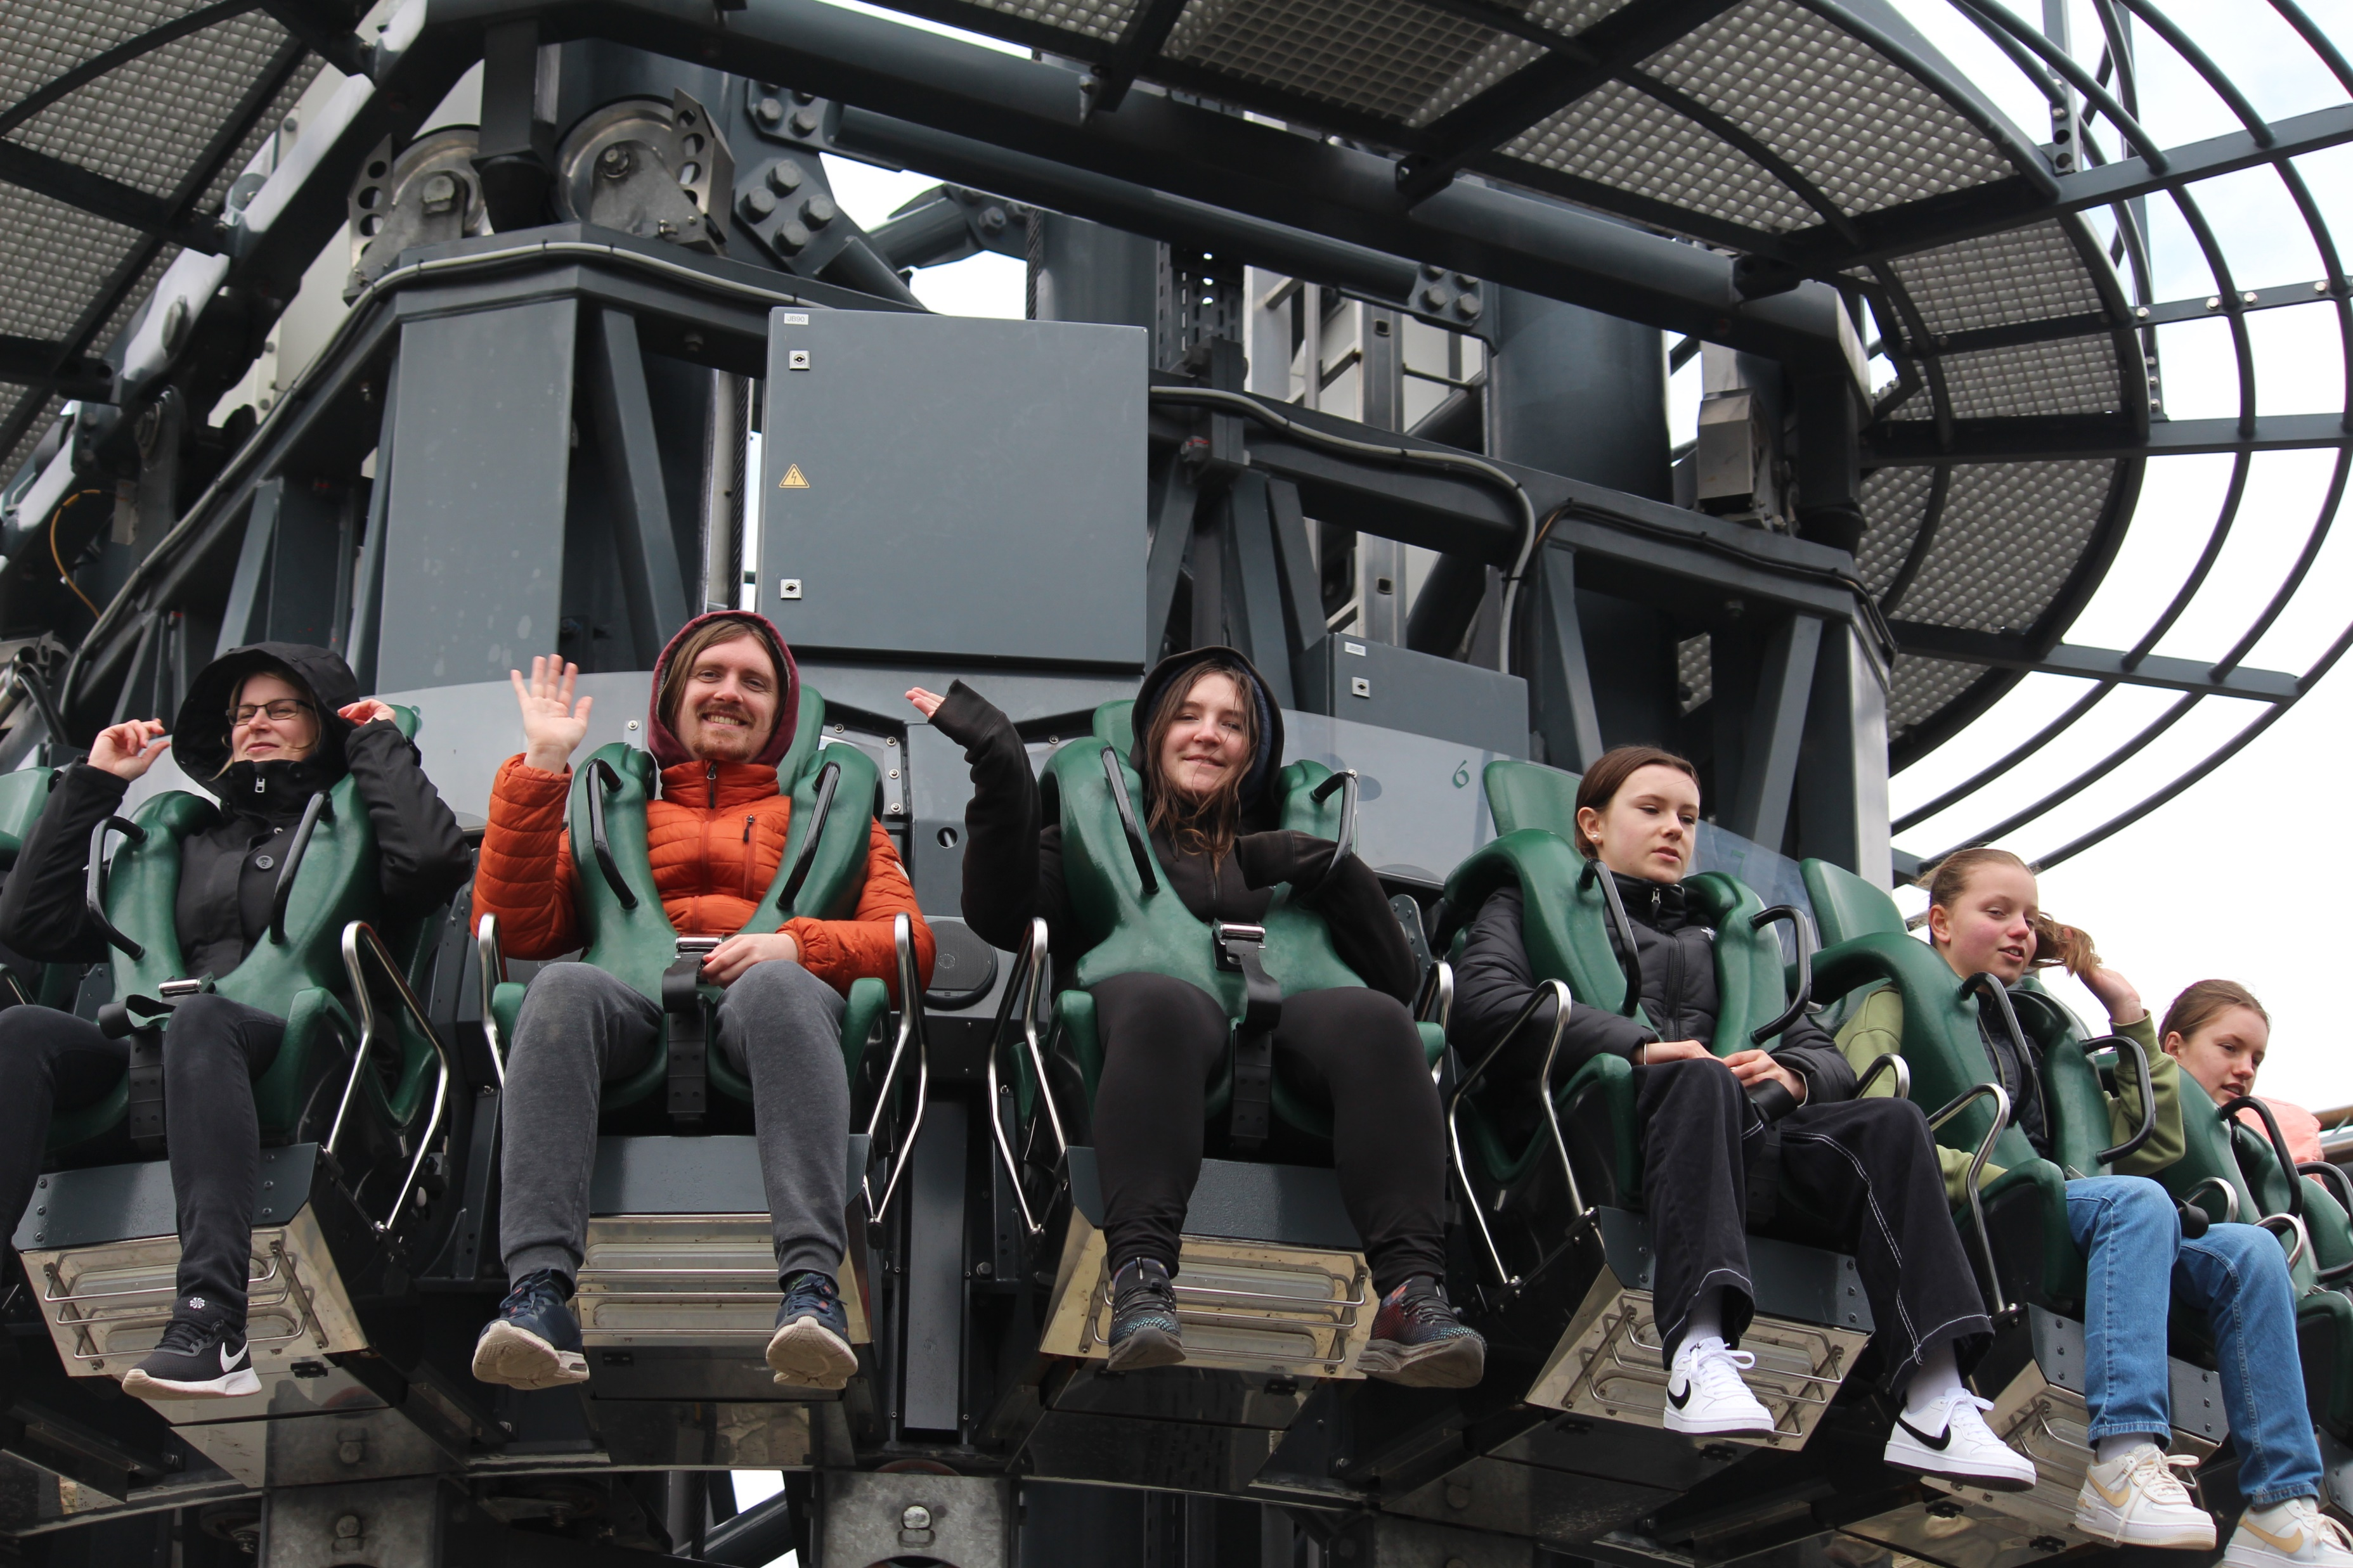
Motivation
2
Großes Interesse an Freizeitparks
Viele Parks bieten verschiedenste Möglichkeiten, Spiele während der Wartezeit zu spielen
Großes Interesse, eigene Spiele für Warteschlangen zu entwickeln
Plan, einen eigenen Freizeitpark zu entwickeln
Warten ist oft sehr langweilig
Bachelor Präsentation | Steffen Kahl | 48100137
Foto: Christof Lübke, Hansa-Park 2023

Slide 5
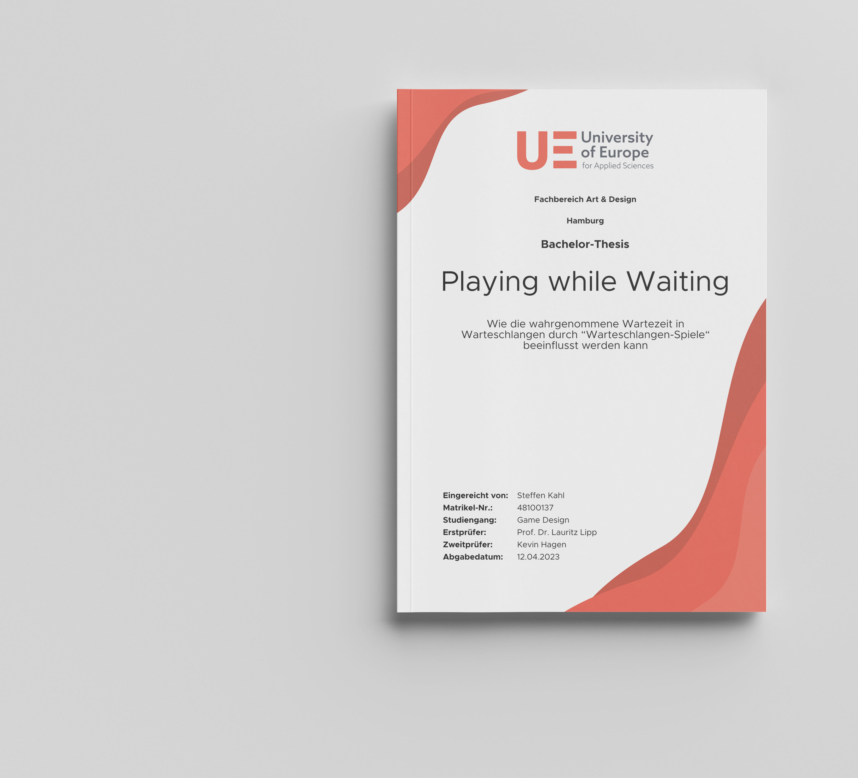
Thesis
3
Recherche zu Warteschlangen
Viele neue Erkenntnisse
Wiederholtes Vorkommen der Designprinzipien von David Maister
Viel Bezug auf „Theme Park Design“ von David Younger
Gefühlte Wartezeiten können verringert werden
Bachelor Präsentation | Steffen Kahl | 48100137
Mockup-Template: anthonyboyd on Freepik

Slide 6
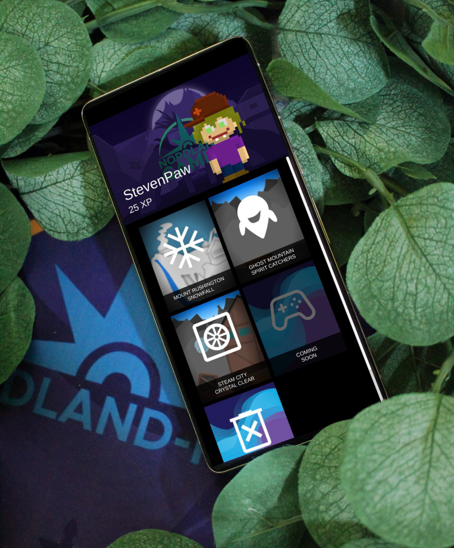
Projekt
4
Viel Prototyping & Testing
Charakter-Editor
3 unterschiedliche Spiele
Bachelor Präsentation | Steffen Kahl | 48100137
Grafik: Steffen Kahl

Slide 7
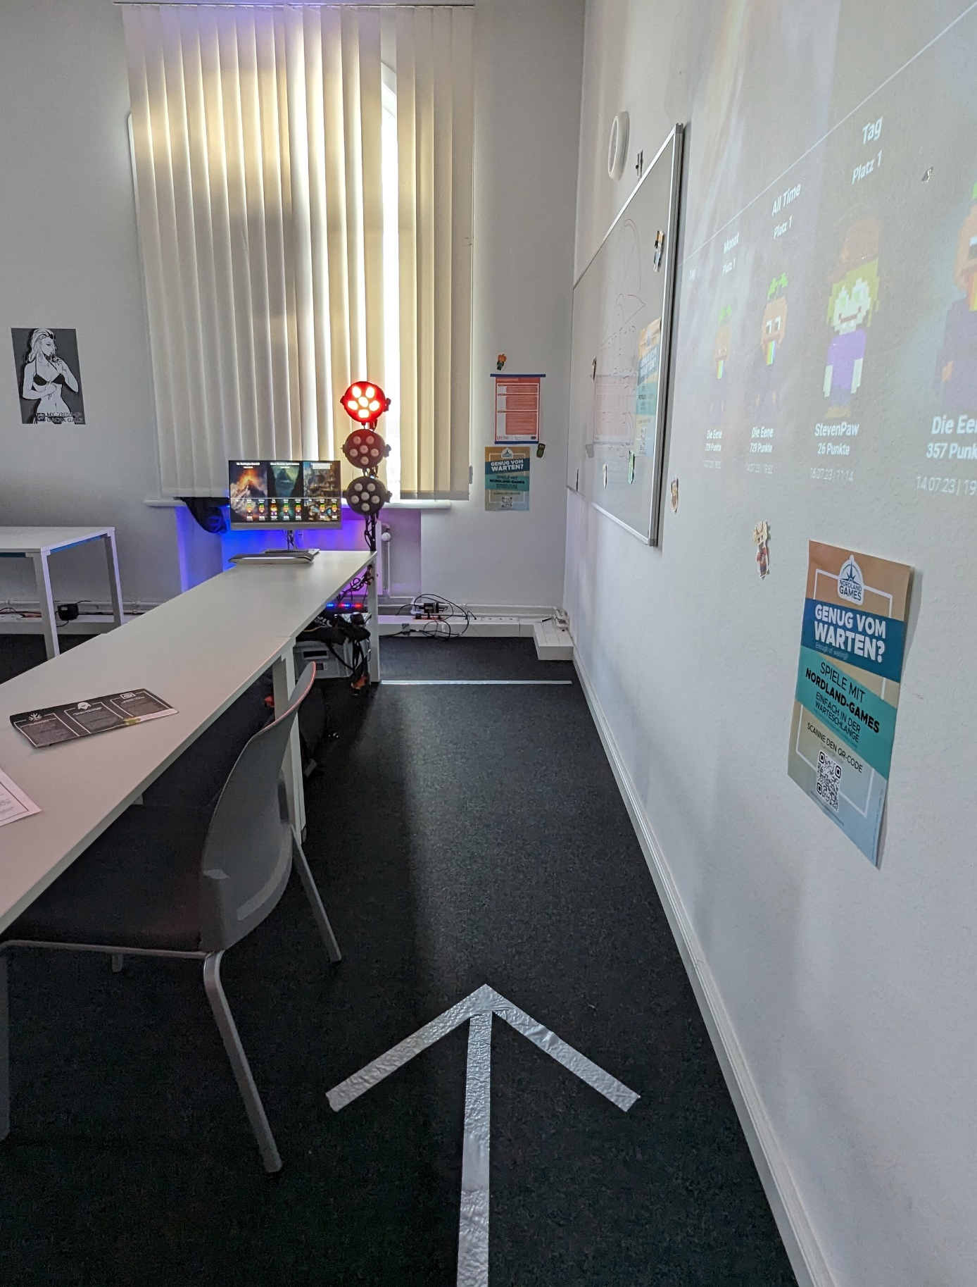
Ausstellung
5
Ampel zum Simulieren einer Warteschlange
QR-Codes zum Spiel in der ganzen Uni
Viel Feedback
Bachelor Präsentation | Steffen Kahl | 48100137
Foto: Steffen Kahl, Hamburg 2023

Slide 8
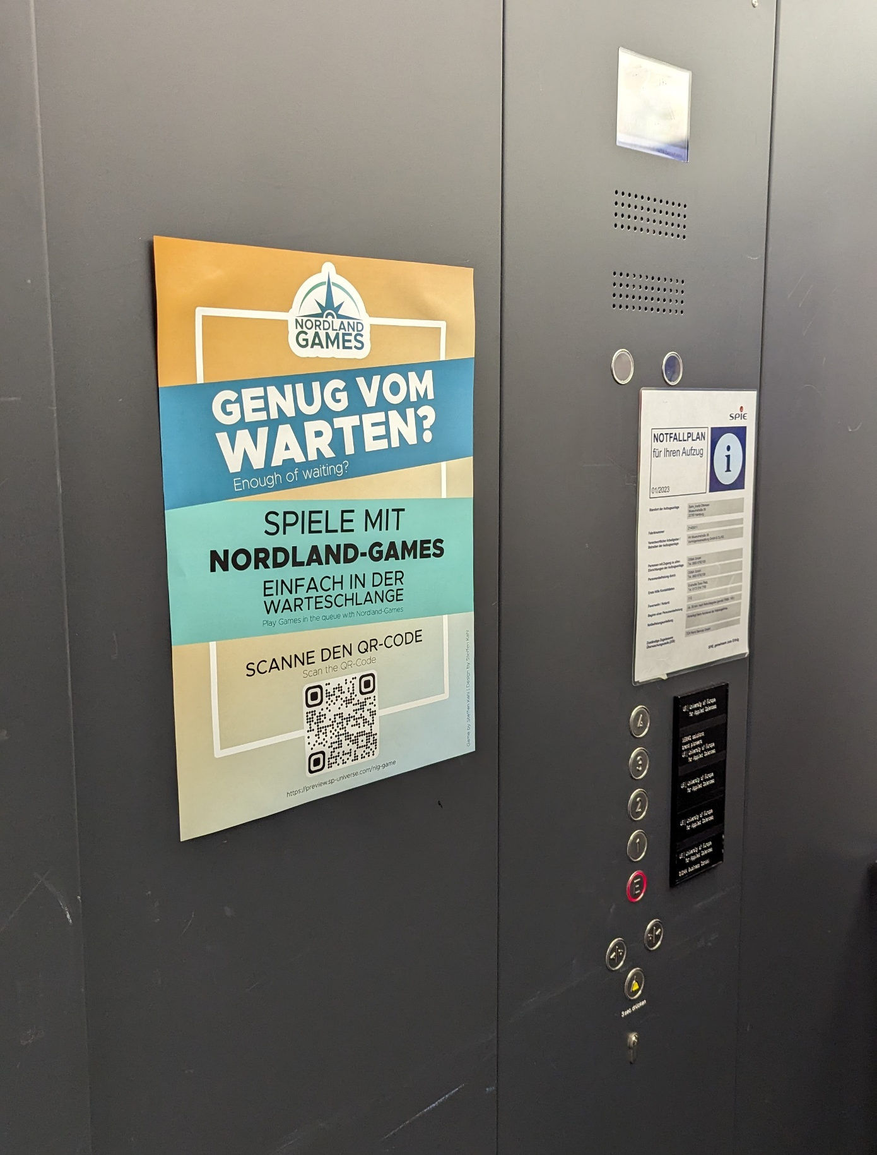
Fazit
6
Ein spannendes Thema
Ein spaßiges Projekt
Leitfrage mit „Ja“ beantwortet
Mehr Einrichtungen sollten Warteschlangenspiele einsetzen
Bachelor Präsentation | Steffen Kahl | 48100137
Foto: Steffen Kahl, Hamburg 2023

Slide 9
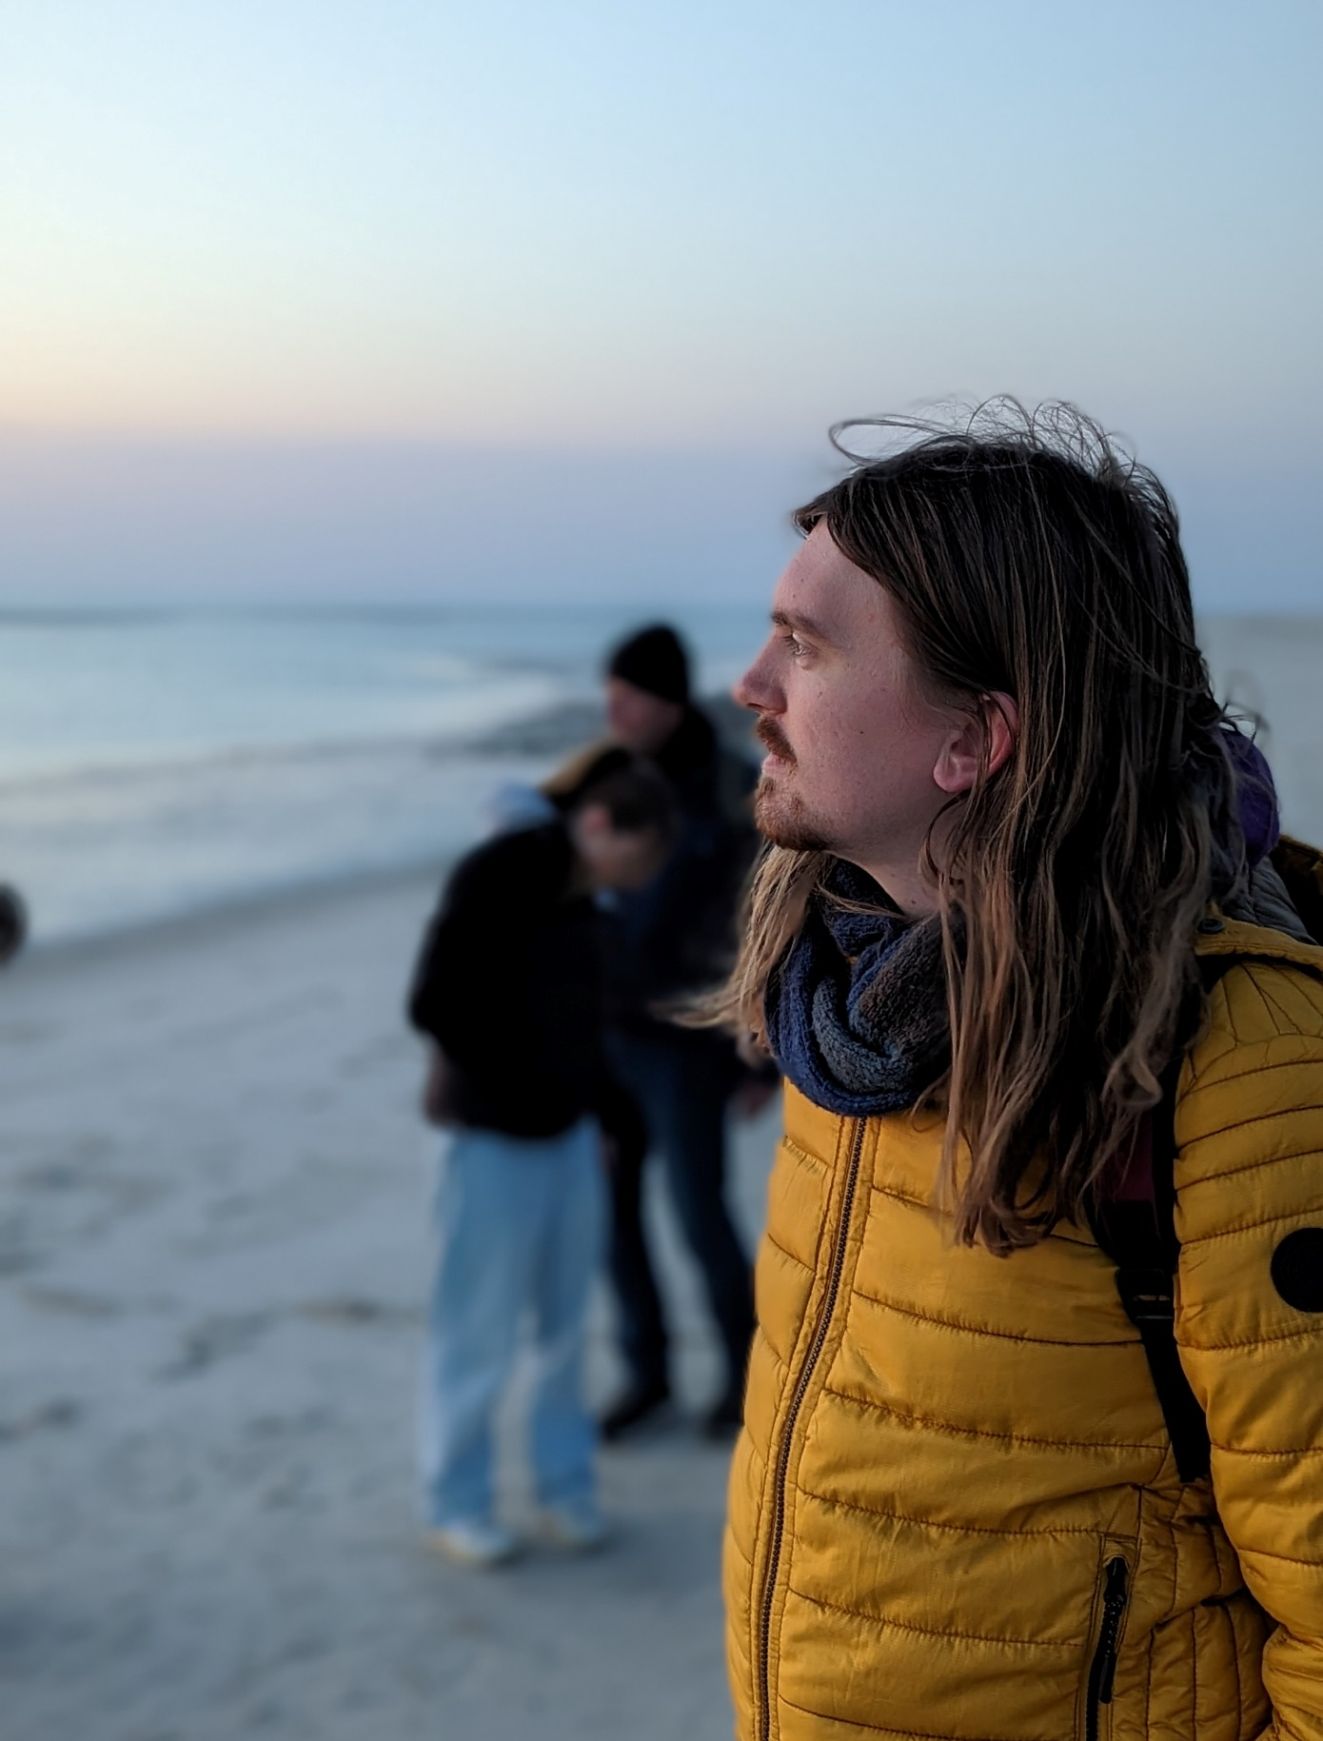
Ausblick
7
Gamification nimmt in allen Lebensbereichen zu
Nordland-Games wird voraussichtlich weiter entwickelt
Bachelor Präsentation | Steffen Kahl | 48100137
Foto: Lena von Hadeln, Sylt 2023

Slide 10
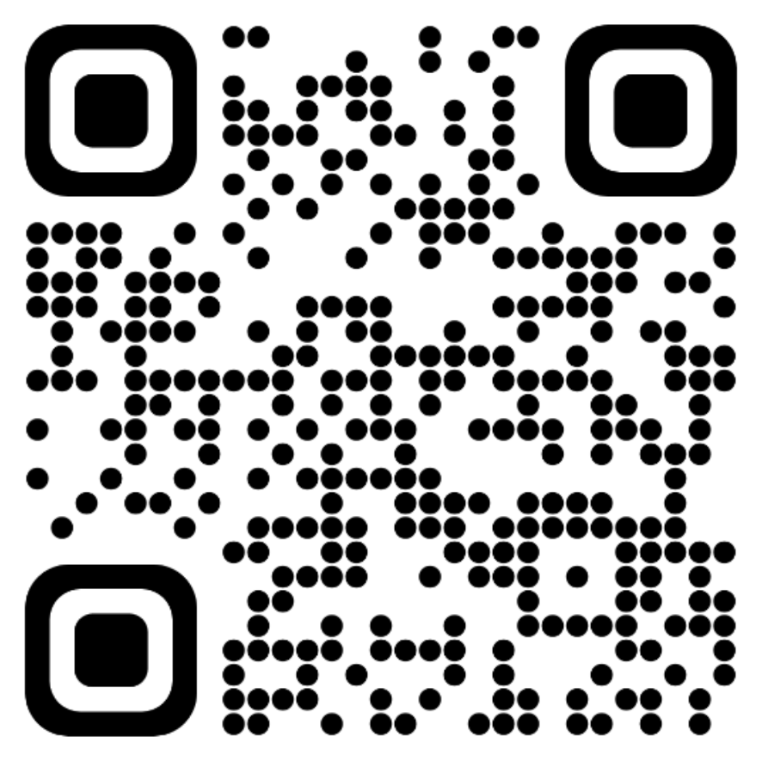
Und nun? Warte ich auf Ihre Fragen
Vielen Dank
Link zum Spiel: https://preview.sp-universe.com/nlg-game/
Bachelor Präsentation | Steffen Kahl | 48100137

